Slide 1
Mardin’in Temel İktisadî Göstergeleri
Mayıs 21
Doç. Dr. Mehmet Behzat Ekinci
MAÜ, İİBF, İktisat Bölümü Öğretim Üyesi
TOBB/TEPAV, Mardin İli/İlçeleri Oda/Borsa Akademik Danışmanı
mbekinci(at)akademiktisat.net

Slide 2
Bu sunum, TOBB ve TEPAV ortaklığında yürütülen Akademik Danışmanlar Projesi kapsamında, söz konusu kurumlarca sağlanan verilerden faydalanılarak Mardin Akademik Danışmanı Doç. Dr. Mehmet Behzat Ekinci‘nin katkılarıyla hazırlanmıştır. İçerik, Akademik Danışmanın sorumluluğunda olup TOBB’un ve TEPAV’ın görüşlerini yansıtmak zorunda değildir.

Slide 3
İçerik
Sosyal ve ekonomik yapı
Sektör bazlı analizler

Slide 4
Sosyal ve ekonomik yapı
Nüfus ve göç
Büyüme
Enflasyon
Dış ticaret
İstihdam
Yatırım teşvik

Slide 5
Mardin’in toplam nüfusu 2020 yılında 855 bin. Toplam nüfus 13 yılda Türkiye ortalamasının altında arttı.
Nüfus, bin, 2007-2020
+18%
+23%
+15%
Türkiye
İstanbul
Mardin
2007
2020
2007
2020
2007
2020
+14%
+31%
+29%
Siirt
Batman
Şırnak
2007
2020
2007
2020
2007
2020
Kaynak: TÜİK, Nüfus İstatistikleri, TEPAV görselleştirmesi

Slide 6
İstanbul, Mardin’in en fazla göç aldığı ve verdiği İl. Mardin’in 2019 yılında İstanbul’a verdiği göç toplam göçün %18’ ini oluşturuyor.
Mardin’in diğer İllerden aldığı-verdiği göç, kişi, 2019
Mardin’in diğer İllerden aldığı göç, kişi
Mardin’in diğer İllere verdiği göç, kişi
1
2
3
4
5
6
7
8
9
10
İstanbul | 4946
Diyarbakır | 2134
Şırnak | 1854
İzmir | 1770
Urfa | 1575
Adana | 1296
Ankara | 1277
Mersin | 993
Batman | 922
Gaziantep | 594
İstanbul | 7274
İzmir | 2995
Diyarbakır | 2269
Ankara | 1387
Antalya | 1336
Mersin | 1309
Urfa | 1208
Batman | 1065
Adana | 1063
Bursa | 878
Kaynak: TÜİK, Göç İstatistikleri, TEPAV görselleştirmesi

Slide 7
2004 yılında Mardin’in GSYH’si 2.4 milyar TL iken bu rakam 2019 yılında 24 milyar TL oldu. Dicle Bölgesi’nde Mardin, hem toplam hem de kişi başı milli gelirde ilk sırada.
Mardin’in ve seçili İllerin yıllık GSYH ve kişi başı GSYH değerleri, 2004-2019
GSYH, bin TL
Kişi başı GSYH, TL
Kaynak: TÜİK, Bölgesel Hesaplar, TEPAV görselleştirmesi

Slide 8
Dicle Bölgesi’nde ‘bir önceki aya’ ve ‘bir önceki ayın Aralık ayına göre’ fiyat değişim oranı TR oranlarının üstünde iken, ‘bir önceki yılın aynı ayına’ ve ‘12 aylık ortalamalara göre’ ise TR oranlarının altındadır.
Tüketici fiyat endeksi ve değişim oranları, TR ve Mardin, Mart 21, [2003=100]
Kaynak: TÜİK, Enflasyon Verileri

Slide 9
Mardin, Dicle Bölgesi’nde en yüksek dış ticaret hacmine sahip. Mardin, dış ticarette rekabet gücünü artırabilir.
Mardin’in ve seçili İllerin İhracat-İthalât hacimleri, bin dolar, yıllık, 2013-2020
Mardin
Batman
Siirt
Şırnak
Kaynak: TÜİK, TEPAV hesaplamaları

Slide 10
Mardin’de sektörel kredilerde en fazla pay metal ve işlenmiş madene ait.
Mardin’de kredilere ilişkin bilgiler, 2020
Sektör | Meblağ
Gıda Meşrubat ve Tütün | 623,970
İnşaat | 210,341
Metal ve İşlenmiş Maden | 1,157,576
Finansal Kuruluşlar | 7,809
Tekstil ve Tekstil Ürünleri | 189,298
Toptan Ticaret ve Komisyonculuk | 905,677
Turizm | 47,701
Ziraat ve Balıkçılık | 867,427
Enerji | 20,850
Grup | Toplam Nakdi Krediler | Nakdî Krediler | Takipteki Alacaklar | Gayrinakdî Krediler
SEKTÖR | 11,307,672 | 10,566,483 | 741,189 | 1,492,562
MEVDUAT | 10,023,039 | 9,323,895 | 699,144 | 1,349,533
KALKINMA VE YATIRIM | 916,838 | 916,441 | 397 | 34,119
KATILIM | 367,795 | 326,147 | 41,648 | 108,910
YABANCI | 1,854,078 | 1,644,364 | 209,714 | 256,058
KAMU | 6,881,210 | 6,641,913 | 239,297 | 818,728
YERLİ ÖZEL | 2,572,384 | 2,280,206 | 292,178 | 417,776
Kaynak: BDDK Fintürk, TEPAV görselleştirmesi

Slide 11
Mardin’de çiftçi sayısında azalma var.
Çalışan sayısı, Mardin, bin kişi, aylık, Ocak 2018 – Ocak 2021
Kaynak: SGK

Slide 12
İşsizlik ödeneğine başvuru sayısı CoVid-19 etkisiyle Nisan 2020’de en yüksek seviyesini görse de Şubat 2021’de 628 kişidir.
İşsizlik ödeneği verileri, Mardin, kişi, aylık, Ocak 2018 - Şubat 2021
Kaynak: İŞKUR

Slide 13
Mardin, 2020’de yatırımlardan ve teşviklerden daha çok faydalandı.
Düzenlenen yatırım teşvik belgeleri, sabit yatırım tutarı, istihdam sayısı, 2001- 2021
Kaynak: Teşvik Uygulama ve Yabancı Sermaye Genel Müdürlüğü, TEPAV görselleştirmesi

Slide 14
Sektör bazlı analizler
Sektörel dağılım
Tarım
Sanayi
Eğitim
Sağlık
Turizm

Slide 15
Mardin, hizmetler ağırlıklı bir iktisadî sektörel yapıda. Mardin’de tarım sektörü sanayinin üstünde bir katma değere sahip.
GSYH’nin sektörlere göre dağılımı, %, Türkiye ve Mardin, 2004 ve 2019
Kaynak: TÜİK, Bölgesel Hesaplar, TEPAV görselleştirmesi

Slide 16
Mardin, Dicle Bölgesi’nde en fazla tarım alanına sahip İl. Mardin, sebze ve meyve üretiminde de en fazla alan kullanan İl.
İşlenen tarım alanı istatistikleri, Dicle Bölgesi ve Mardin, 2004-2020
İşlenen tarım alanı, Türkiye’deki toplam tarım alanlarından alınan pay, 2004-20, %
Bitkisel üretim faaliyetine göre işlenen tarım alanı, İlin kendi toplam tarım alanlarından alınan pay, 2020, %
 | Toplam alan | Ekilen alan | Nadas | Sebze bahçeleri alanı | Meyveler, içecek ve baharat bitkileri alanı
TR | 231365838,7 | 156149720 | 31732521 | 7792463 | 35637065
Dicle Bölgesi | 6079764 | 4734040 | 171836 | 149920 | 1023968
Mardin | 3140359 | 2539029 | 56915 | 95324 | 449091
Siirt | 935207 | 535834 | 20740 | 14903 | 363730
Batman | 936760 | 744433 | 2271 | 28075 | 161981
Şırnak | 1067438 | 914744 | 91910 | 11618 | 49166
Kaynak: TÜİK

Slide 17
Mardin’de girişim sayısı artış eğilimi sergiliyor. Mardin, teşebbüs kapasitesi yüksek bir İl.
Toplam girişim sayısı, Türkiye ve Mardin, 2009 - 2019
Kaynak: TÜİK

Slide 18
Mardin’de KOBİ sayısı sürekli artmıştır. Mardin, işletme sayısı artan bir İl.
Toplam KOBİ sayısı, Mardin, 2010 - 2020
Kaynak: TÜİK

Slide 19
Mardin’de 2008 yılı itibariyle eğitim seviyesi yükselmiş. 2019’da eğitim açısından ortaokul ve dengi meslek okulu ön planda.
Bitirilen eğitim durumu, 15 ve daha yukarı yaştaki nüfus, 2008-2019
 |  |  |  | 2008 | 2019 |  |  |  |  |  | 2008 | 2019
Okuma yazma bilmeyen |  |  | Toplam | 106171 | 52714 |  | Lise ve dengi meslek okulu |  |  | Toplam | 63538 | 112996
 |  |  | Erkek | 25341 | 8252 |  |  |  |  | Erkek | 44817 | 68193
 |  |  | Kadın | 80830 | 44462 |  |  |  |  | Kadın | 18721 | 44803
Okuma yazma bilen fakat okul bitirmeyen |  |  | Toplam | 64196 | 40834 |  | Yüksekokul veya fakülte |  |  | Toplam | 11880 | 62852
 |  |  | Erkek | 27733 | 10753 |  |  |  |  | Erkek | 8538 | 38098
 |  |  | Kadın | 36463 | 30081 |  |  |  |  | Kadın | 3342 | 24754
İlkokul |  |  | Toplam | 92916 | 74067 |  | Yüksek lisans (5 veya 6 yıllık fakülteler dahil) |  |  | Toplam | 748 | 4497
 |  |  | Erkek | 55157 | 33925 |  |  |  |  | Erkek | 540 | 3214
 |  |  | Kadın | 37759 | 40142 |  |  |  |  | Kadın | 208 | 1283
İlköğretim |  |  | Toplam | 64400 | 46116 |  | Doktora |  |  | Toplam | 99 | 430
 |  |  | Erkek | 38300 | 25345 |  |  |  |  | Erkek | 71 | 292
 |  |  | Kadın | 26100 | 20771 |  |  |  |  | Kadın | 28 | 138
Ortaokul ve dengi meslek okulu |  |  | Toplam | 12050 | 149105 |  | Bilinmeyen |  |  | Toplam | 42596 | 8730
 |  |  | Erkek | 8382 | 82794 |  |  |  |  | Erkek | 21071 | 3667
 |  |  | Kadın | 3668 | 66311 |  |  |  |  | Kadın | 21525 | 5063
Kaynak: TÜİK, Eğitim İstatistikleri, TEPAV görselleştirmesi

Slide 20
Mardin’de hastane yatak sayısı artış eğilimde. Mardin’de 2018’de yatak sayısı TR toplamının %0.62’si seviyesinde. Bin kişi başına düşen hekim sayısı ise TR ortalamasının yarısı civarında.
Hastane yatak sayısı, 2002-18
Bin kişiye düşen hekim sayısı, 2002-18
Kaynak: TÜİK, Sağlık İstatistikleri, TEPAV görselleştirmesi

Slide 21
2020 yılında Mardin’deki turizm belgeli konaklama tesislerine geliş sayısı 82 bin oldu. İlçe bazında ise Artuklu ve Midyat İlçeleri ilk sıralarda.
İlçelere göre turizm işletme belgeli konaklama tesislerinde tesislere geliş, geceleme,
ortalama kalış süresi ve doluluk oranlarının dağılımı, 2020
İLÇELER | TESİSE GELİŞ SAYISI |  |  | GECELEME |  |  | ORTALAMA KALIŞ SÜRESİ |  |  | DOLULUK ORANI(%)
 | YABANCI | YERLİ | TOPLAM | YABANCI | YERLİ | TOPLAM | YABANCI | YERLİ | TOPLAM | YABANCI | YERLİ | TOPLAM
Artuklu | 2 681 | 37 702 | 40 383 | 4 220 | 58 582 | 62 802 | 1.57 | 1.55 | 1.56 | 1.05 | 14.58 | 15.63
Dargeçit |  | 186 | 186 |  | 320 | 320 | 0.00 | 1.72 | 1.72 | 0.00 | 1.78 | 1.78
Kızıltepe | 724 | 7 377 | 8 101 | 996 | 14 845 | 15 841 | 1.38 | 2.01 | 1.96 | 1.49 | 22.25 | 23.74
Midyat | 700 | 19 147 | 19 847 | 1 001 | 25 625 | 26 626 | 1.43 | 1.34 | 1.34 | 0.57 | 14.62 | 15.19
Nusaybin | 1 875 | 11 453 | 13 328 | 2 172 | 15 661 | 17 833 | 1.16 | 1.37 | 1.34 | 3.19 | 23.02 | 26.21
Savur |  | 324 | 324 |  | 682 | 682 | 0.00 | 2.10 | 2.10 | 0.00 | 10.52 | 10.52
Toplam | 5 980 | 76 189 | 82 169 | 8 389 | 115 715 | 124 104 | 1.40 | 1.52 | 1.51 | 1.14 | 15.72 | 16.86
Kaynak: Kültür ve Turizm Bakanlığı, TEPAV görselleştirmesi

Slide 22
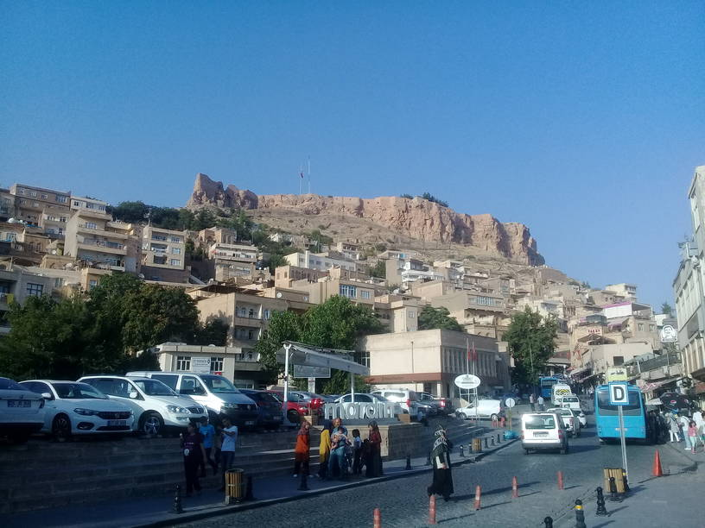
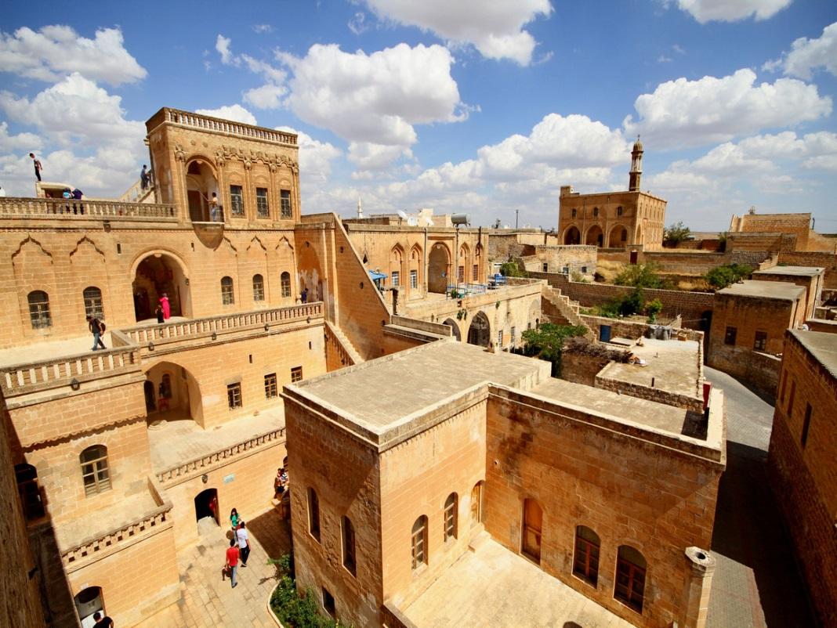
Mardin, kimi rivayetlere göre 10,000 yıllık tarihî geçmişe sahip bir şehir…
‘a göre Mardin’de ‘’En tercih edilenler’’
56 Otel
32 Gezilecek yer
94 Restoran
Kaynaklar:
Mardin Büyükşehir Belediyesi, https://www.mardin.bel.tr/, 05.05.2021.
TripAdvisor, Mardin, https://www.tripadvisor.com.tr/Attractions-g672951-Activities-Mardin_Mardin_Province.html, 05.05.2021.
22

Slide 23
Mardin, adeta açık hava müzesi gibi olup UNESCO Dünya Miras Listesi’ne teklif edilen bir şehirdir.
Mardin’de tarih ve turizm
Mardin’de icra edilebilecek turistik aktiviteler şöyle: kültür, termal, doğa ve doğa yürüyüşü, mağara, kamp ve karavan, yaban hayatı turizmi.
Mardin’de kaleler: Mardin, Rafih, Rabbat, Marin-Merdis, Anzavur.
Mardin’de cami ve külliyeler: Şeyh Çabuk, Hamit, Şeyh Mahmud Türki (Şeyh Ali) Camii, Pamuk, Reyhaniye, Arap (Azap), Zairi (Şeyh Muhammed Ezzerar), Hacı Ömer (Halife), Ulu Cami (Cami-i Kebir), Abdüllatif (Latifiye), Melik Mahmut, Şehidiye Camii-Medresesi, Kızıltepe Ulu Camii, Eminüddin Külliyesi, Şeyh Kasım Halveti Türbe ve Mescidi, Zinciriye Medresesi, Sıttı Radviyye (Hatuniye) Medresesi, Şah Sultan Hatun Medresesi, Melik Mansur Medresesi, Altunboğa Medresesi, Kasımiye Medresesi.
Mardin’de kilise ve manastırlar: Meryemana Kilisesi ve Patrikhanesi, Mor Mihayel Kilisesi ve Burç Manastırı, Mor Behnam (Kırklar) Kilisesi, Mor Petrus ve Pavlus Kilisesi, Mor İliyo Kilisesi, Mor Yusuf Kilisesi (Surp Hovsep), İzozoel Kilisesi, Mor Stefanos Kilisesi, Hammara Manastırı, Mor Dimet Manastırı, Deyrülzeferan Manastırı, Mor Evgin Manastırı, Meryem Ana Manastırı, Mor Cırcıs Manastırı, Mor Yakup Manastırı, Deyrulumur (Mor Gabriel) Manastırı.
Mardin’de çarşılar: Kayseriyye (Bezestan), Revaklı Çarşı.
Mardin’de hamamlar: Radviyye, Ulu Cami Hamamı.
Mardin’de mağaralar: Gızzelin (İplik Dokuma), Midyat Linveyri Şifa Mağarası, Mardin Şakolin ve Firiye, Midyat Kefilsannur, Midyat Şenköy Kefilmelep, Kefilmardin, Midyat Hapisnas, Midyat Tınat, Savur Kıllıt, Kızıltepe Hanika ve Salah, Nusaybin Hessinmeryem ve Sercahan, Mazıdağı Gümüşyuva ve Avrıhan, Derik Derinsu, Dırkıp, Haramiye.
Kaynak: Mardin İl Kültür ve Turizm Müdürlüğü, Turizm Aktiviteleri, http://www.mardinkulturturizm.gov.tr/TR-56515/midyat.html, (E.T. 05.05.2021).

